Slide 1
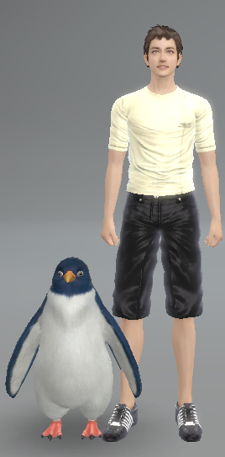
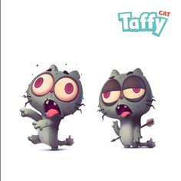
스코티쉬 폴드 고양이 - 사이즈
인간형으로 2족 보행을 하며 전체적으로 땅딸막하다.
펭귄 목까지 키가 올라오며 펭귄에 비해 몸은 날씬하나 머리가 매우 크다.
머리:몸 비율이 거의 1:1 인 가분수 형태

Slide 2
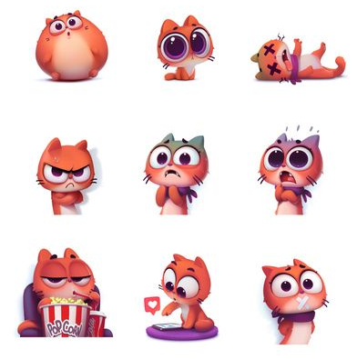
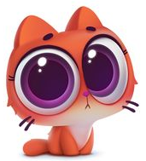
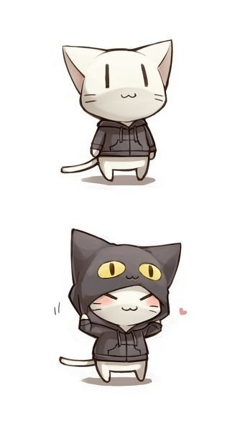
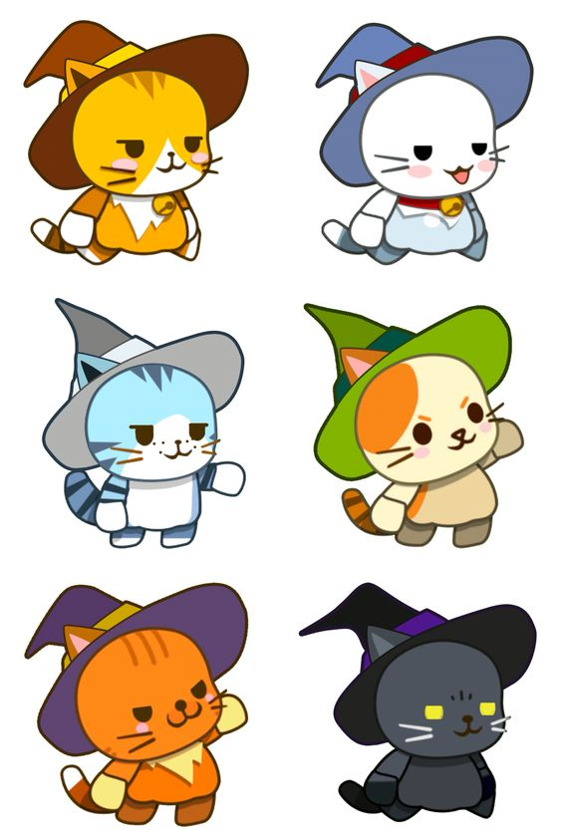
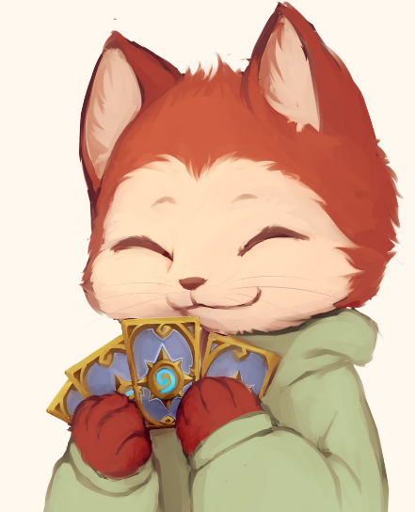
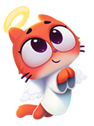

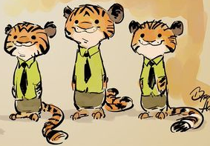
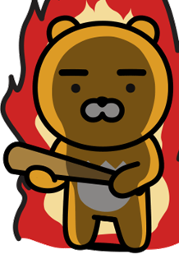
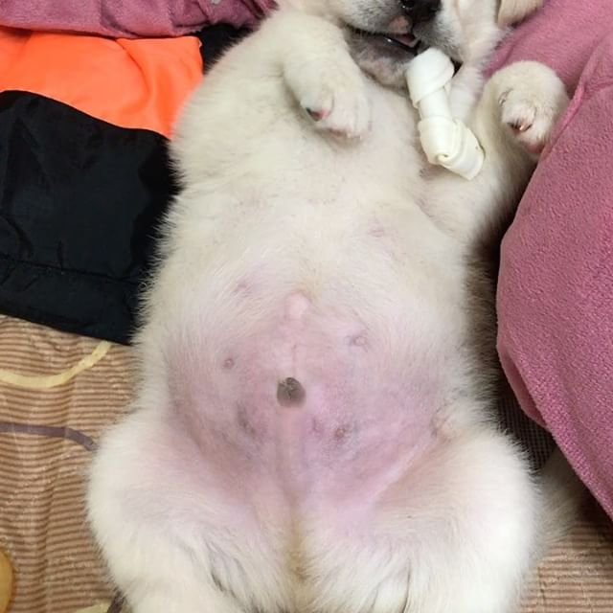
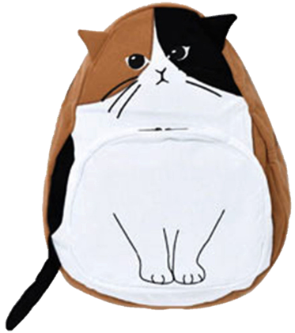
스코티쉬폴드 고양이 – 형태 예시
2발로 걸어다니는 인간형
머리 : 몸 비율이 1:1 사이즈
눈이 매우 크며 몽실몽실한 똥배가 튀어 나왔다.

Slide 3
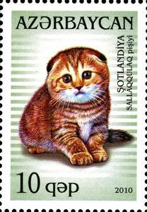
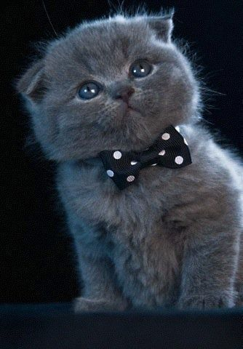
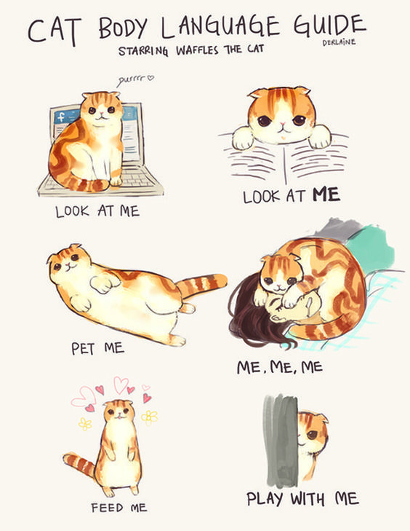
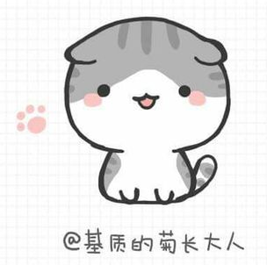
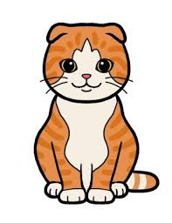
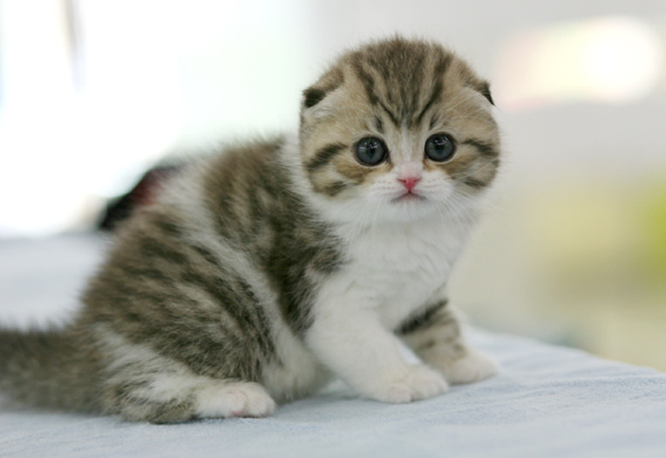
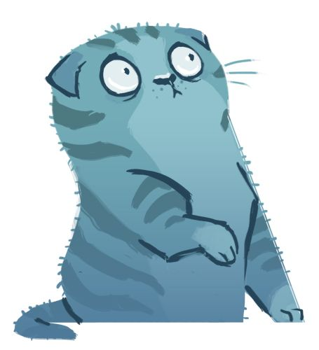
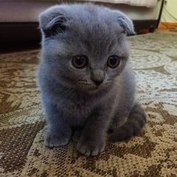
스코티쉬폴드 고양이 – 형태 예시
귀가 접힌 형태로 머리가 동그랗다.
전체적으로 살집이 많은 편

Slide 4
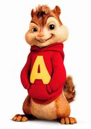

스코티쉬 폴드 고양이 – 특징
큰 눈과 가분수 머리를 가지고 있는 2족 보행 고양이
귀가 접혀 있어 머리가 둥글둥글하고 아랫배가 약간 나와 있으며 손, 발은 손가락과 발가락을 따로 구분하지 않고 단순화 되어 있다.
고양이 얼굴이 그려진 후드티를 입고 있다. (바지 신발은 입히지 말아 주십시오.)
귀가 접혀 있어 머리가 둥글게 보인다.
고양이 얼굴의
후드티를 입고 있다.
단순화된 손과 발을 갖고 있고
2족 보행을 한다.

Slide 5
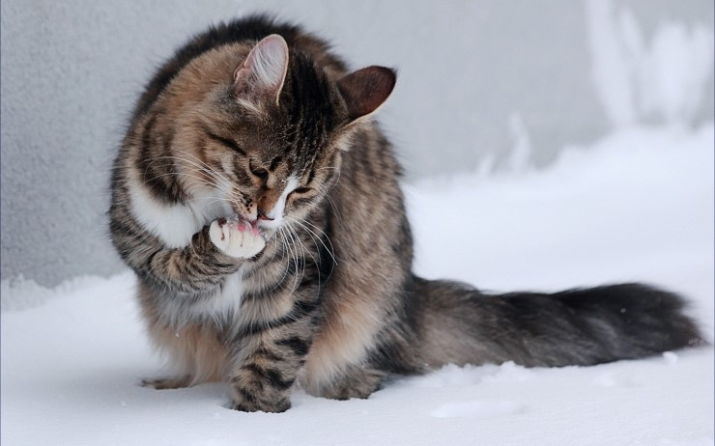
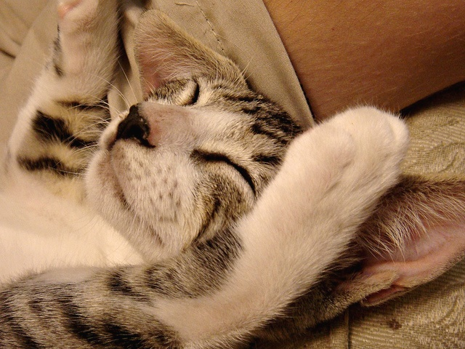
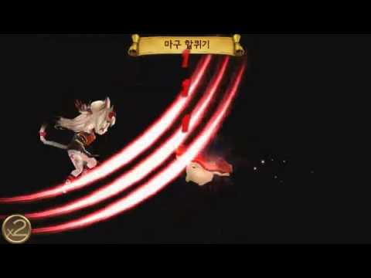
스코티쉬 폴드 고양이 – 애니메이션
걷기&뛰기 : 2족 보행을 한다.
대기 : 혀로 손을 핧고 얼굴을 비비면서 몸 단장을 한다.
상호액션 : 유저가 고양이를 놀리자 점프해서 유저 캐릭터 얼굴을 마구 할퀴어 버린다.

